Slide 1
스프링 AOP

Slide 2
목차
XML 스키마 기반 AOP
@AspectJ 기반 AOP
AspectJ LTW 적용
AspectJ를 이용한 도메인 객체의 DI 처리

Slide 3
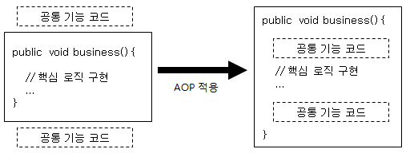
공통 관심 사항(cross-cutting concern)과 핵심 관심 사항(core concern)

Slide 4
AOP 용어
Advice
JoinPoint
Pointcut
Weaving
Aspect

Slide 5
세 가지 Weaving 방식
컴파일 시에 Weaving
AspectJ에서 사용하는 방식
클래스로딩 시에 Weaving
AspectJ 5/6 버전이 컴파일 방식과 더불어 제공
런타임 시에 Weaving
프록시를 이용하여 AOP를 적용한다.
핵심 객체에 직접 접근하지 않고 중간에 프록시를 통하여 핵심 로직을 구현한 객체에 접근하게 된다.

Slide 6
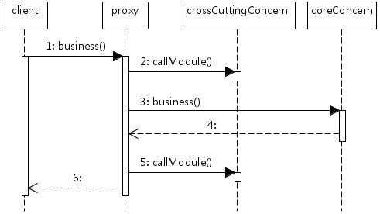
** 메서드가 호출될 때에만 Advice를 적용할 수 있기 때문에 필드 값 변경과 같은 Joinpoint에 대해서는 적용할 수 없다.

Slide 7
스프링에서의 AOP
스프링 AOP는 메서드 호출 Joinpoint만을 지원한다.
필드 값 변경과 같은 Joinpoint를 사용 하려면 AspectJ 같은 풍부한 기능은 지원하는 AOP 도구를 사용해야 한다.

Slide 8
스프링 AOP 구현 방식
XML 스키마 기반의 POJO 클래스를 이용한 AOP 구현
AspjectJ 5/6에서 정의한 @AspectJ 어노테이션 기반의 AOP 구현
스프링 API를 이용한 AOP 구현
** 어떤 방식을 사용하더라도 내부적으로는 프록시를 이용하여 AOP가 구현되므로 메서드 호출에 대해서만 AOP를 적용할 수 있다.

Slide 9
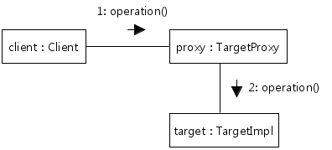
프록시를 이용한 AOP 구현
스프링은 Aspect의 적용대상이 되는 객체에 대한 프록시를 만들어 제공하며, client는 프록시를 통하여 간접적으로 대상객체에 접근하게 된다.

Slide 10
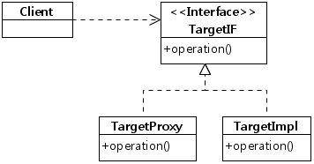
** 대상객체가 인터페이스를 구현
-> java.lang.reflect.Proxy를 이용하여 프록시 객체 생성
** 대상객체가 인터페이스를 구현하고 있지 않을때
-> CGLIB을 이용하여 프록시 객체를 생성
-> 대상객체 및 메서드가 final이 될 수 없다.

Slide 11
구현 가능한 Advice의 종류
종류 | 설명
Before Advice | 대상 객체의 메서드 호출 전에 공통 기능을 실행한다.
After Returning Advice | 대상 객체의 메서드가 예외 없이 실행한 이후에 공통 기능을 실행한다.
After Throwing Advice | 대상 객체의 메서드를 실행하는 도중 예외가 발생한 경우에 공통기능을 실행한다.
After Advice | 대상 객체의 메서드를 실행하는 도중에 예외가 발생했는지의 여부와 상관없이 메서드 실행 후 공통 기능을 실행한다.
Around Advice | 대상 객체의 메서드 실행 전, 후 또는 예외 발생 시점에 공통 기능을 실행한다.
** 대상 객체의 메서드의 실행하기 전/후에 원하는 기능을 삽입 할 수 있기 때문에 Around Advice를 범용적으로 사용함.

Slide 12
XML 스키마 기반의 POJO 클래스를 이용한 AOP 구현
스프링 2 버전 부터 스프링 API를 사용하지 않은 POJO 클래스를 이용하여 Advice를 적용하는 방법이 추가됨.

Slide 13
XML 스키마 이용 AOP 구현 과정
관련 jar를 클래스 패스에 추가한다.
공통기능을 제공하는 Advice 클래스를 구현한다.
XML 설정파일에서 <aop:config>를 이용하여 Aspect를 설정한다.
Advice를 어떤 Pointcut에 적용할지를 지정하게 된다.

Slide 14
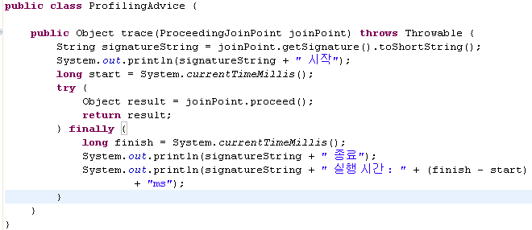
공통 기능을 제공할 Advice클래스 작성
** 특정 Joinpoint에서 실행될 trace()메서드를구현
** 매개변수로 전달받은 ProceedingJoinPoint를 통해 AroundAdvice를 구현 할 수 있음.

Slide 15

Advice 객체의 생성

Slide 16
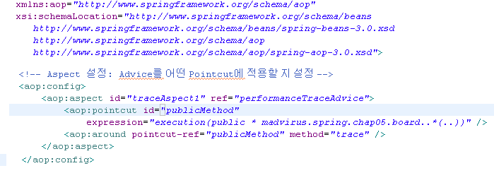
Aop의 설정
madvirus.spring.chap05 패키지의 모든 public 메서드를 pointcut으로 설정

Slide 17
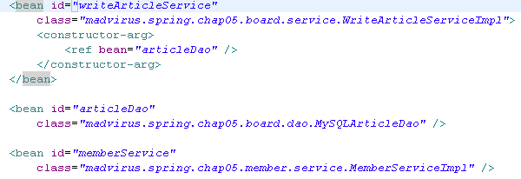
Target이 되는 객체의 생성

Slide 18
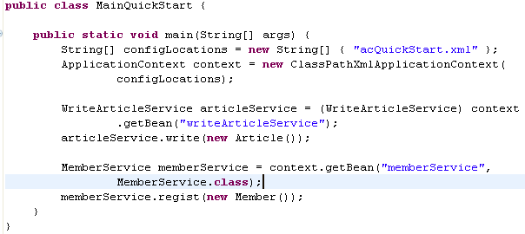

Slide 19
AOP 관련 정보 설정
<aop:config> | AOP 설정 정보임을 나타냄
<aop:aspect> | Aspect를 설정
<aop:pointcut> | Pointut을 설정
<aop:around> | Around Advice를 설정

Slide 20
Advice 정의 관련 태그
태그 | 설명
<aop:before> | 메서드 실행 전에 적용되는 Advice
<aop:after-returning> | 메서드가 정상적으로 실행 된 후에 적용되는 Advice
<aop:after-throwning> | 메서드가 예외를 발생 시킬때 적용되는 Advice
<aop:after> | 메서드가 정상적으로 실행되는지 예외를 발생시키는지 여부에 상관없이 적용되는 Advice
<aop:around> | 메서드 호출 이전, 이후, 예외발생 등 모든 시점에 적용가능한 Advice

Slide 21
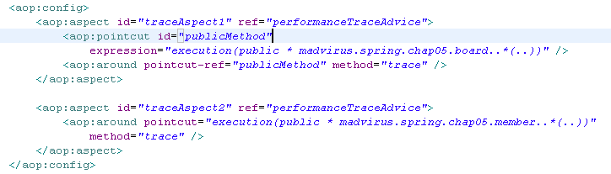
<aop:around>에 pointcut을 직접 설정

Slide 22

Advice 타입 별 클래스 작성
AroundAdvice가 제공

Slide 23
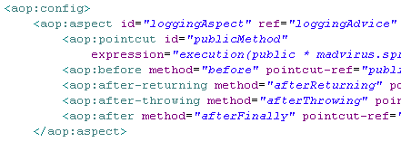
Before Advice
public void before()
{ // 대상 객체의 메서드 실행 이전에 적용할 기능 구현
}
public void before(JoinPoint joinPoint)
// 대상 객체 및 호출되는 메서드에 대한 정보가 필요할 경우에 사용
{..
}
** Before Advice에서 예외를 발생시키면 대상 객체의 메서드가 호출되지 않기 때문에 메서드를 실행하기 전에 접근 권한을 검사해서 권한이 없을 경우 예외를 발생 시키도록 하는 것이 적합하다.

Slide 24
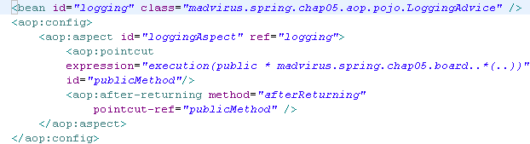

After Returning Advcie
대상 객체의 메서드가 정상적으로 실행 된 후 공통 기능을 적용하고자 할 때 사용

Slide 25
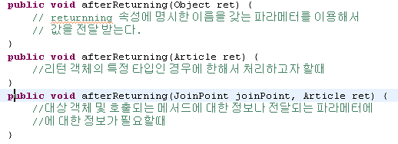
리턴 값을 사용하고자 할때
전달받을 파라메터 이름을 명시

Slide 26
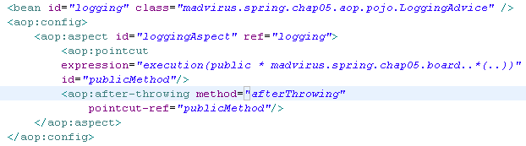

After Throwing Advice
대상 객체의 메서드가 예외를 발생시킨 경우에 적용
<aop:after-throwing>태그를 이용

Slide 27
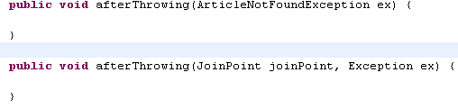
대상 객체의 메서드가 발생시킨 예외 객체가 필요한 경우
예외를 받을 파라메터 이름을 명시한다.

Slide 28
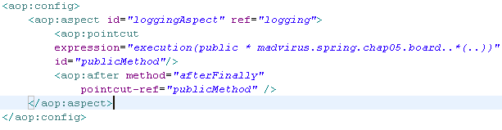
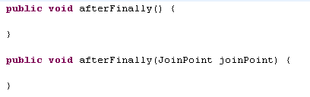
After Advice
대상 객체의 메서드가 정상적으로 실행 되었는지 예외를 발생 시켰는지의 여부에 상관없이 적용

Slide 29
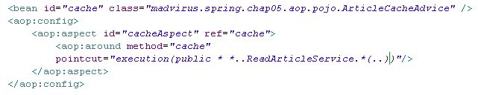
Around Advice
Before, After, Returning, After Throwing, After Advcie를 모두 구현할 수 있음.
<aop:around> 태그를 이용하여 설정

Slide 30
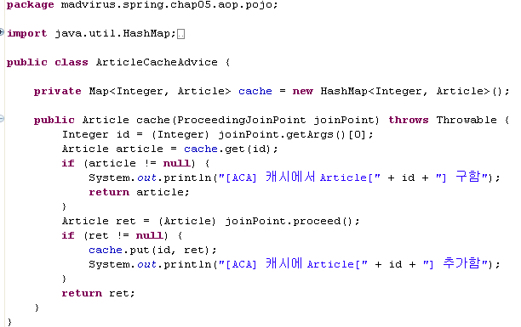
Around Advice의 사용 예

Slide 31
@Aspect 어노테이션을 이용한 AOP
AspectJ 5 버전에 추가된 어노테이션
Xml 파일에 Advice 및 Pointcut 설정을 하지 않고 자동으로 Advice를 적용
스프링 2 버전 부터 @Aspect 어노테이션을 지원

Slide 32
XML 스키마 기반의 AOP와 차이점
@Aspect 어노테이션을 이용해서 Aspect 클래스를 구현한다.
Aspect클래스는 Advice를 구현한 메서드와 Pointcut을 포함한다.
XML 설정에서 <aop:aspectj-autoproxy/>를 설정한다.

Slide 33
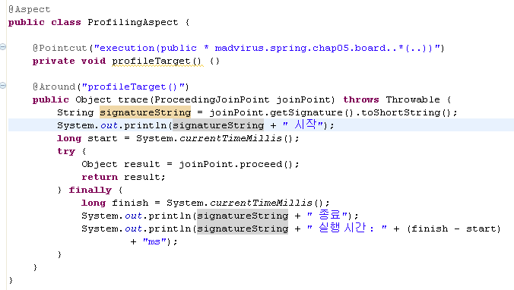
@Pointcut이 적용된 메소드의 리턴값은 void 여야 한다.

Slide 34
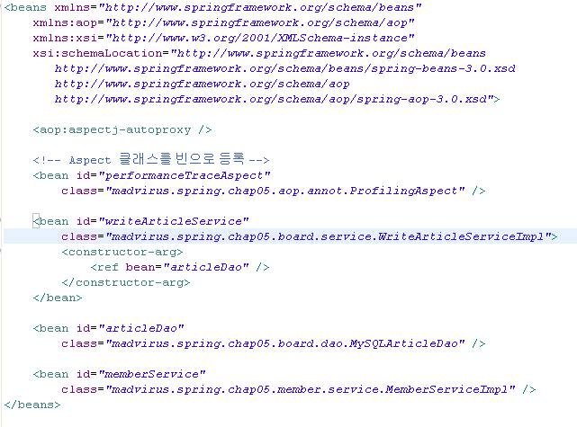

Slide 35
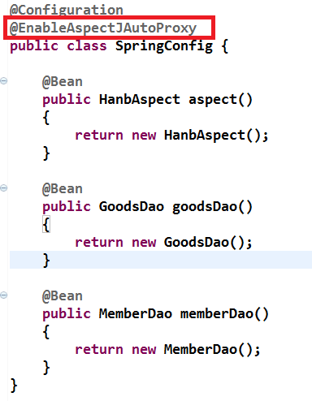
어노테이션 기반 객체제공
<aop:aspectj-autoproxy/>

Slide 36
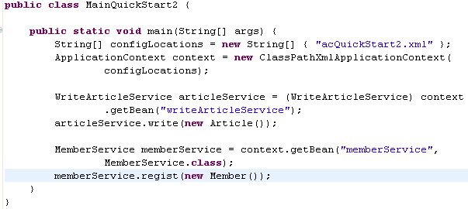

Slide 37
Advice 타입 별 클래스 작성
Before Advice
After Returning Advice
After Throwing Advice
After Advcie
Around Advice

Slide 38
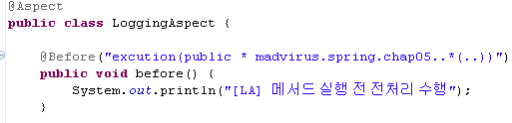
Before Advice
@Before 어노테이션을 사용한다.
@Before 어노테이션 값으로는 AspectJ의 Pointcut 표현식이나
@PointCut 어노테이션이 적용된 메서드이름이 올 수 있다.
Befor Advice 구현 메서드는 madvirus.spring.chap05 패키지 또는 그 하위에 있는 모든 public 메서드가 호출되기 전에 호출된다.

Slide 39
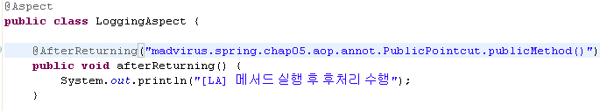
After Returning Advice
@AfterReturning 어노테이션을 구현 메서드에 적용

Slide 40
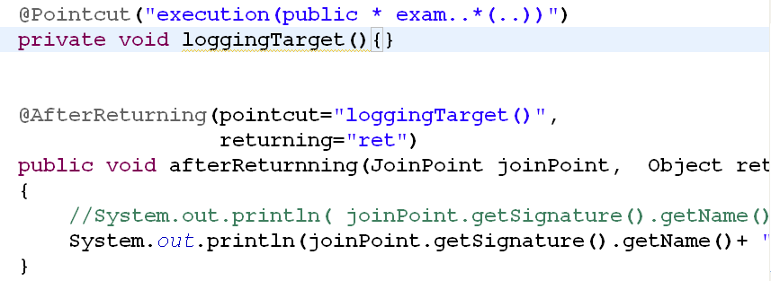
대상 객체가 리턴 한 값을 사용 하고자 할 때

Slide 41
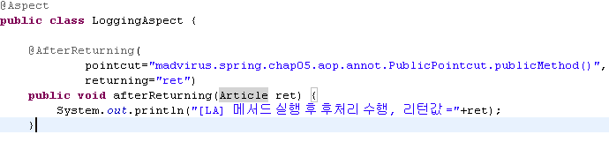
대상객체의 반환 값이 특정 타입인 경우에 한해서 메서드를 실행

Slide 42
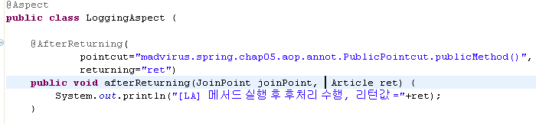
대상 객체 및 호출되는 메서드의 정보가 필요한 경우

Slide 43
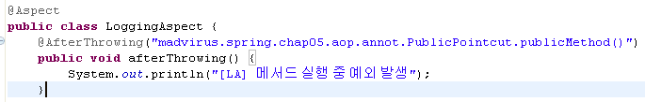
After Throwing Advice
@AfterThrowing 어노테이션 사용

Slide 44
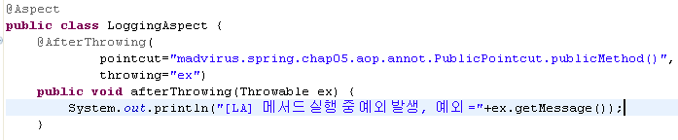
대상객체의 메서드가 발생시킨 예외에 접근

Slide 45
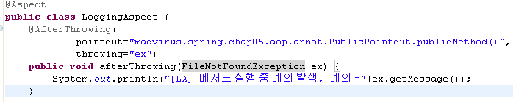
특정 타입의 예외에 대해서만 처리

Slide 46
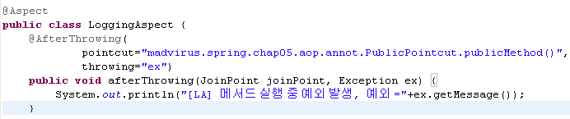
대상 객체 및 호출 메서드에 대한 정보가 필요한 경우

Slide 47
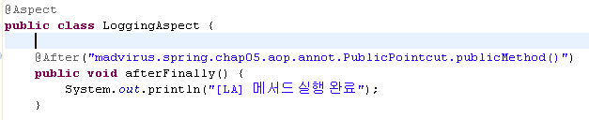
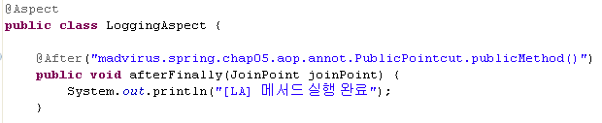
After Advice
@After 어노테이션 사용

Slide 48
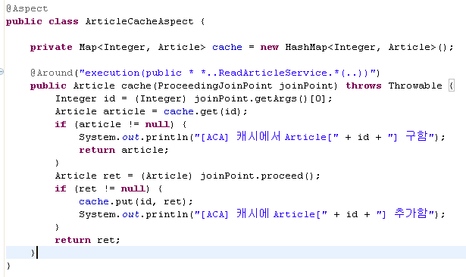
Around Advice의 사용 예

Slide 49
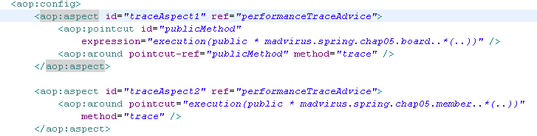
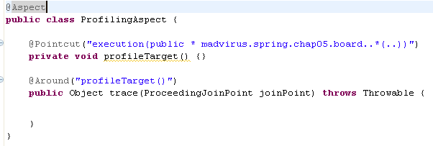
@Pointcut 어노테이션을 이용한 Pointcut설정
Pointcut 어노테이션이 적용된 메소드는 리턴값이 void 여야 하고, 메소드 몸체에 코드를 갖지 않으며, 코드를 가져도 의미가 없다.

Slide 50
@Pointcut의 참조
같은 클래스에서
메서드 이름만 입력
같은 패키지에서
클래스이름.메서드이름
다른 패키지에서
완전한클래스이름.메서드이름

Slide 51
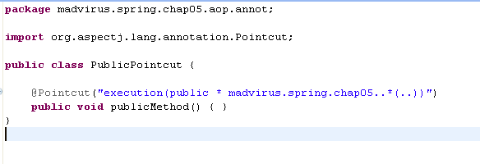
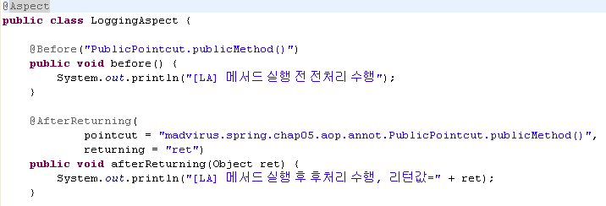

Slide 52

JointPoint 사용
Around Advice를 제외한 나머지 Advice 타입을 구현한 메서드는 JoinPoint 객체를 선택적으로 전달 받을 수 있다.
JoinPoint를 첫 번째 매개변수로 받아야 한다. 그렇지 않으면 예외를 발생시킨다

Slide 53
JoinPoint의 메소드
Signature getSignature()
호출되는 메서드의 정보
Obejct getTarget()
대상 객체를 반환
Object[] getArgs()
파라미터 목록을반환

Slide 54
Signature의 메서드
String getName()
메서드 이름을 반환
String toLongString()
메서드의 리턴타입, 파라메터 타입의 정보를 반환
String toShortString()
메서의 이름을 반환

Slide 55
타입을 이용한 파라미터 접근
JoinPoint를 사용하지 않고 Advice 메서드에서 직접 파라미터 이용해서 메서드 호출시 사용된 인자에 접근할 수 있다.
Advice 구현 메서드에 인자를 전달 받을 파라미터를 명시한다.
Pointcut 표현식에서 args() 명시자를 사용해서 인자 목록을 지정한다.

Slide 56
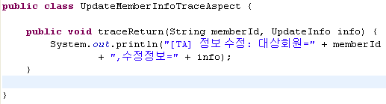
Advice 구현 메서드에 인자를 전달 받을 파라미터를 명시한다.

Slide 57
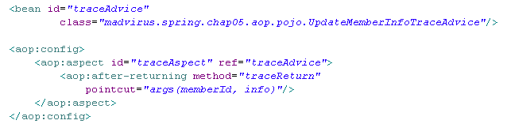
Pointcut 표현식에서 args() 명시자를 사용해서 인자 목록을 지정한다.

Slide 58

Advice가 적용될 메서드

Slide 59


args() 명시자의 타입과 다를 때
메서드 선언에 사용된 객체의 타입이 args() 명시자의 타입과 다르다 하더라도 실제로 메서드에 전달되는 인자의 타입이 args()에서 지정한 것과 동일하다면 Advice가 적용된다.

Slide 60
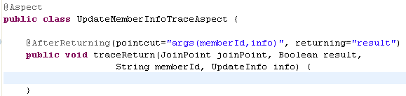
@Apect 어노테이션을 사용하는 경우에는 Pointcut 표현식에 args()명시자를 사용한다.

Slide 61
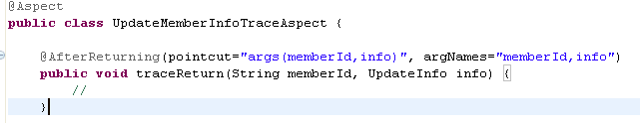
인자의 이름 매핑 처리
argsNames는 파라미티 이름을 순서대로 표시해서 Pointcut 표현식에서 사용된 이름이 몇번째 파라미터인지 검색할 수 있도록 한다.

Slide 62
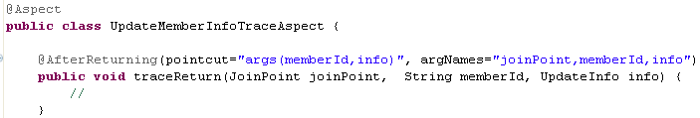

첫 번째 파라미터의 타입이 JoinPoint나 ProceedingJoinPoint라면 첫번째 파라미터를 제외한 나머지 파라메터의 이름을 argsNames 속성에 입력한다.
** Pointcut 표현식에서 사용된 파라미터 개수와 실제 구현 메서드의 파라미터 개수가 다르다면 예외 발생.

Slide 63
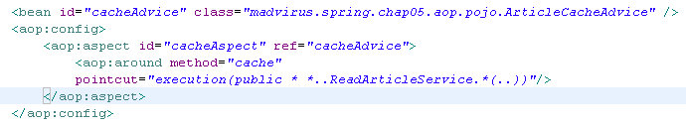
AspectJ의 Pointcut 표현식
<aop:태그>를 이용하여 Aspect를 설정하는 경우
Execution 명시자를 이용하여 Advice가 적용될 Pointcut를 설정함
AspectJ는 Pointcut를 명시할 수 있는 다양한 명시자를 제공하지만
스프링은 메서드 호출과 관련된 명시자 만을 지원함.

Slide 64
Pointcut 명시자의 종류
execution
within
bean

Slide 65
execution
Advice를 적용할 때 메서드를 명시할 때 사용
형식 :
execution(접근명시자 리턴타입 클래스이름?메소드이름(파라미터))
접근명시자 패턴은 생략 가능
각 패턴은 *을 사용하여 모든 값을 표현할 수 있다.
..을 이용하여 0개 이상이라는 의미를 표현한다.

Slide 66
execution의 사용 예
execution(* madvirus.spring.chap05.*.*())
madvirus.spring.chap05 패키지의 파라미터가 없는 모든 메서드 호출
execution(* madvirus.spring.chap05..*.*(..))
madvirus.spring.chap05패키지 및 하위 패키지에 있는 파라미터가 0개 이상인 메서드
execution(Integer madvirus.spring.chap05..WriteArticleService.write(..))
리턴 타입이 Integer인 WriteArticleService 인터페이스의 write 메서드 호출
execution(* get*(*))
이름이 get으로 시작하고 1개의 파라미터를 갖는 메서드 호출
execution(* get*(*,*))
이름이 get으로 시작하고 2개의 파라미터를 갖는 메서드 호출
execution(* read*(Integer, ..))
메서드 이름이 read로 시작하고 첫 번째 파라미터 타입이 Integer이며 1개 이상의 파라미터를 갖는 메서드 호출

Slide 67
within 명시자
메서드가 아닌 특정 타입에 속하는 메서드를 Pointcut으로 설정 할 때 사용
within(madvirus.spring.chap05.board.service.WriteArticleService)
WriteArticleService 인터페이스의 모든 메서드 호출
within(madvirus.spring.chap05.board.service.*)
madvirus.spring.chap05.board.service 패키지에 있는 모드 메서드호출
within(madvirus.spring.chap05.board..*)
madvirus.spring.chap05.board 패키지 및 하위 패키지에 있는 모든 메서드 호출

Slide 68
bean 명시자
스프링 2.5 버전 부터 추가
bean 이름을 이용하여 Pointcut를 정의
bean(writeArticleService)
이름이 writeArticleService인 빈의 메서드 호출
bean(*ArticleService)
이름이 ArticleService로 끝나는 빈의 메서드 호출

